Slide 1


МОУ Габишевская средняя общеобразовательная школа
«ШТОУ^{2»}
Школьное
творческое объединение
учащихся и учителей.

Slide 2


Наше школьное творческое объединение -
Это общественная организация, объединяющая
пытливых и неравнодушных
школьников и учителей,
не жалеющих времени и сил для мыслительной и экспериментальной деятельности, стремящихся добывать новые знания об устройстве мира.

Slide 3


Три принципа, на которых базируется деятельность ШТОУ² ГСОШ
принцип добровольности в реализации
интересов и потребностей участников «ШТОУ²»
в области образования;
принцип развития в каждом участнике стремления к самосовершенствованию и саморазвитию;
принцип сотрудничества и активной позиции участников в диаде педагог — юный исследователь.

Slide 4
Структура ШТОУ² и формы работы
Совет
научных
руководителей
Предметные
секции
истории (при школьном музее);
физики, математики, вычислительной техники;
биологии и химии;
литературы и языкознания.
Индивидуальная
исследовательская
деятельность
учащихся
Научно-
практическая
конференция

Slide 5
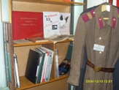

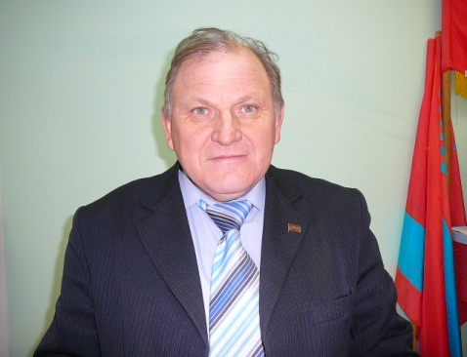

Секция истории (при школьном музее)
Участники
Афганских событий
живут рядом
Родственники
Габдуллы Тукая –
наши земляки
Создание
«Истории
Лаишевского края»
Направления
работы

Slide 6
Школьная научно-практическая
конференция - 2010
№ | Ф.И.О. | Класс | Тема исследовательской работы | Ф.И.О. научного руководителя
1 | Крот Надя | 10А | Жители Лаишевского и Столбищенского районов на строительстве «Казанского обвода». | Шайхутдинов З.К.
2 | Хузиахметова Нафиса | 10Б | Батыр якташларыбыз-афганчылар. | Юсупова Г.Р.
3 | Макарова Карина | 10А | Совхоз «Комсомольский» Лаишевского района – лидер с/х производства в Татарстане во второй половине 20 века. | Шайхутдинов З.К.
Дата: 12 апреля 2010 года

Slide 7
Школьная научно-практическая
конференция - 2010
№ | Ф.И.О. | Класс | Тема исследовательской работы | Ф.И.О. научного руководителя
1 | Ядгаров Ильнур | 6Б | Решение уравнений по модулю. | Мингалеева Г.Р.
2 | Халиуллин Ильнар | 6Б | Решение неравенств по модулю. | Мингалеева Г.Р.
3 | Зарипов Ильнар | 6Б | Сравнение чисел по модулю на числовой прямой. | Мингалеева Г.Р.
4 | Балканский Арслан | 6Б | Доказательство утверждений по модулю. | Мингалеева Г.Р.
5 | Шамгунов Рафак | 8Б | Җиребез тарихы – илебез тарихы. | Ахметова Ф.Р.
6 | Хайдарова Альбина | 8А | Женское образование в Татарстане: связь эпох. | Кочкина И.В.
7 | Сафарова Рузиля | 9А | Аллотропные модификации углерода. | Сунгатуллина А.Г.
Дата: 19 апреля 2010 года.

Slide 8
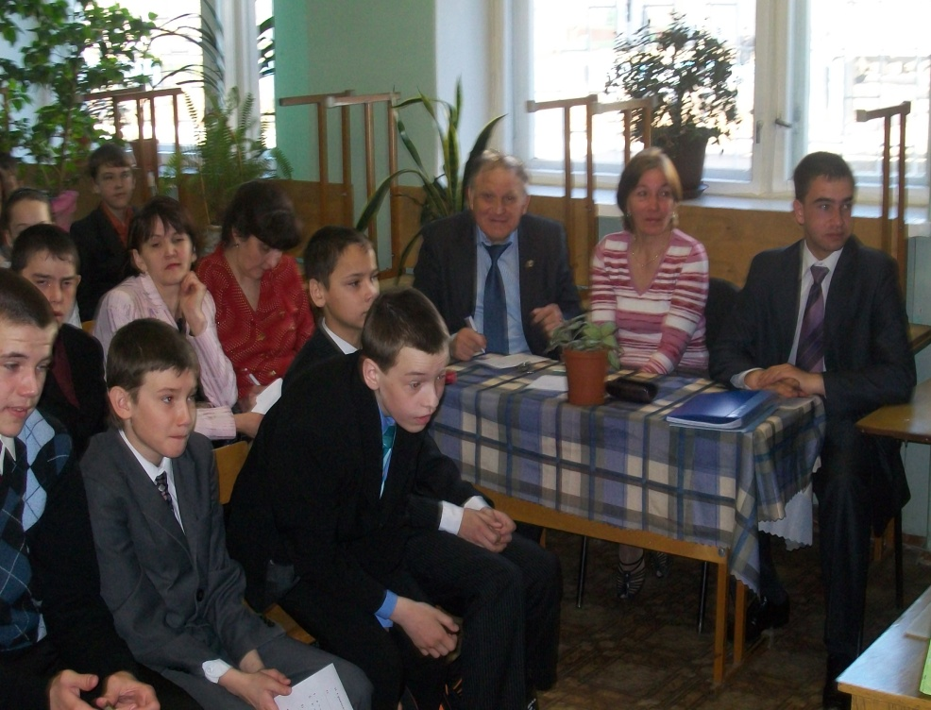
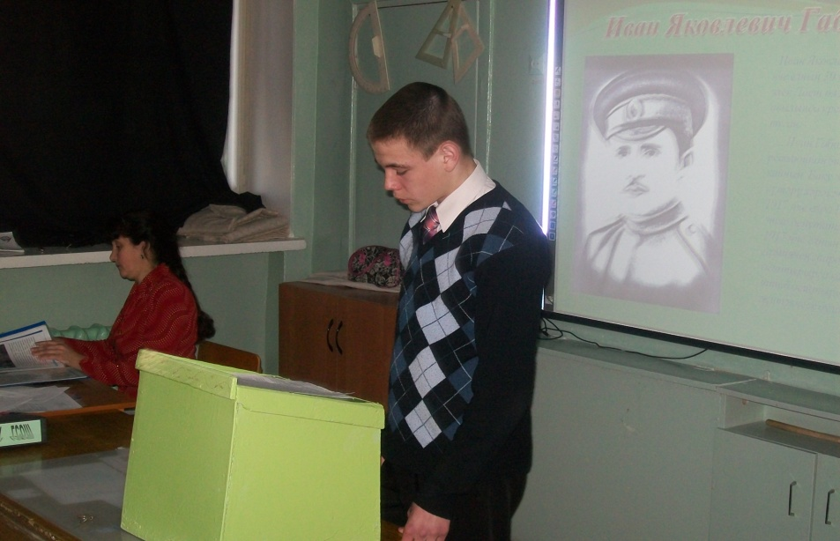
Итоги работы
1.Наградить грамотой:
Хузиахметову Н. и Хайдарову А.,
занявших 1 место;
Крот Н., Шамгунову Р. И Сафаровой Р., занявших 2 место;
Макарову К. и Халиуллина И.,
занявших 3 место.
2. Объявить благодарность научным руководителям:
Шайхутдинову З.К., Мингалеевой Г.Р.,
Юсуповой Г.Р., Ахметовой Ф.Р.,
Кочкиной И.В., Сунгатуллиной Л.Р.
3. Отметить целенаправленную и результативную работу секции историков под руководством Шайхутдинова З.К.
4. Отметить работу Мингалеевой Г. Р. по вовлечению в исследовательскую деятельность самых юных участников.

Slide 9
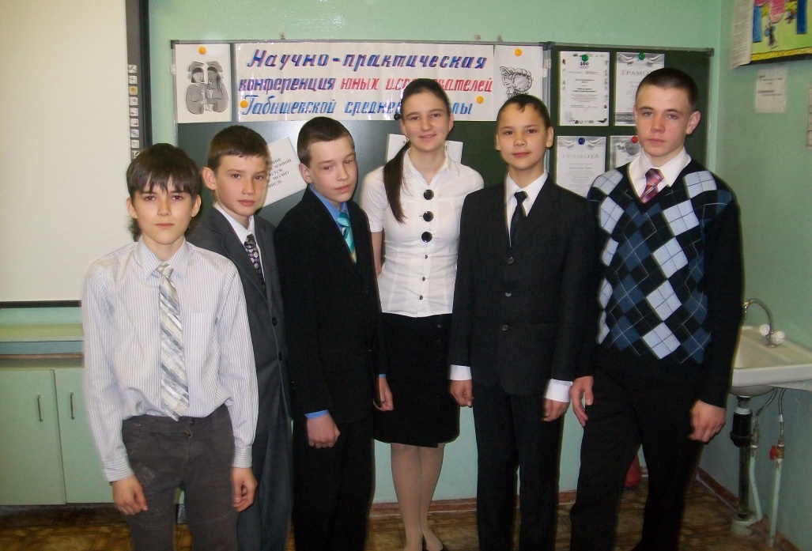
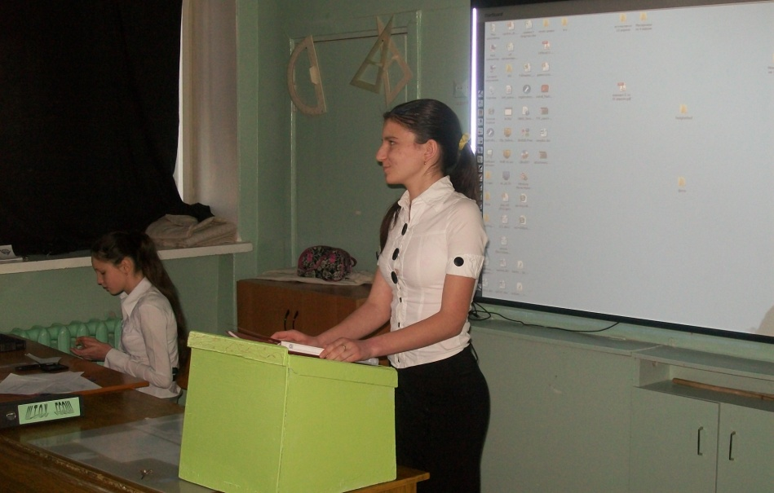
Итоги работы
Рекомендации членов жюри:
1. Выступающим необходимо обратить внимание на логичность выступления.
В начале доклада должна четко прозвучать цель и актуальность работы.
2. Выступающим необходимо обратить внимание на ораторские способности.
Докладчик должен не читать, а только опираться на текст работы.
3. Некоторым выступающим необходимо продумать наглядное сопровождение доклада (компьютерную презентацию, показ слайдов, схем, фото).

Slide 10

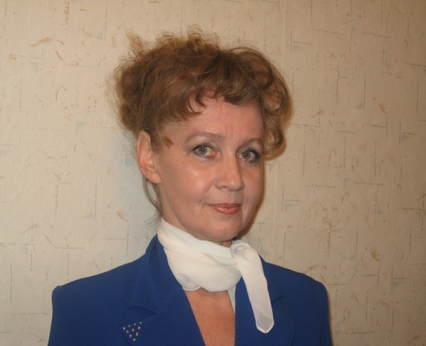
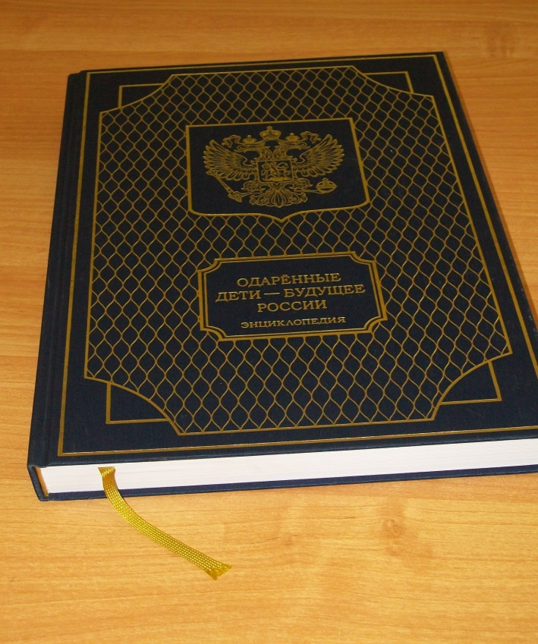
НАШИ УСПЕХИ
Шайхутдинов З.К.;
Кочкина И.В.
внесены в энциклопедию
«Одаренные дети – будущее России»
(раздел «Доска Почета
лучших учителей России)
Москва 2009

Slide 11
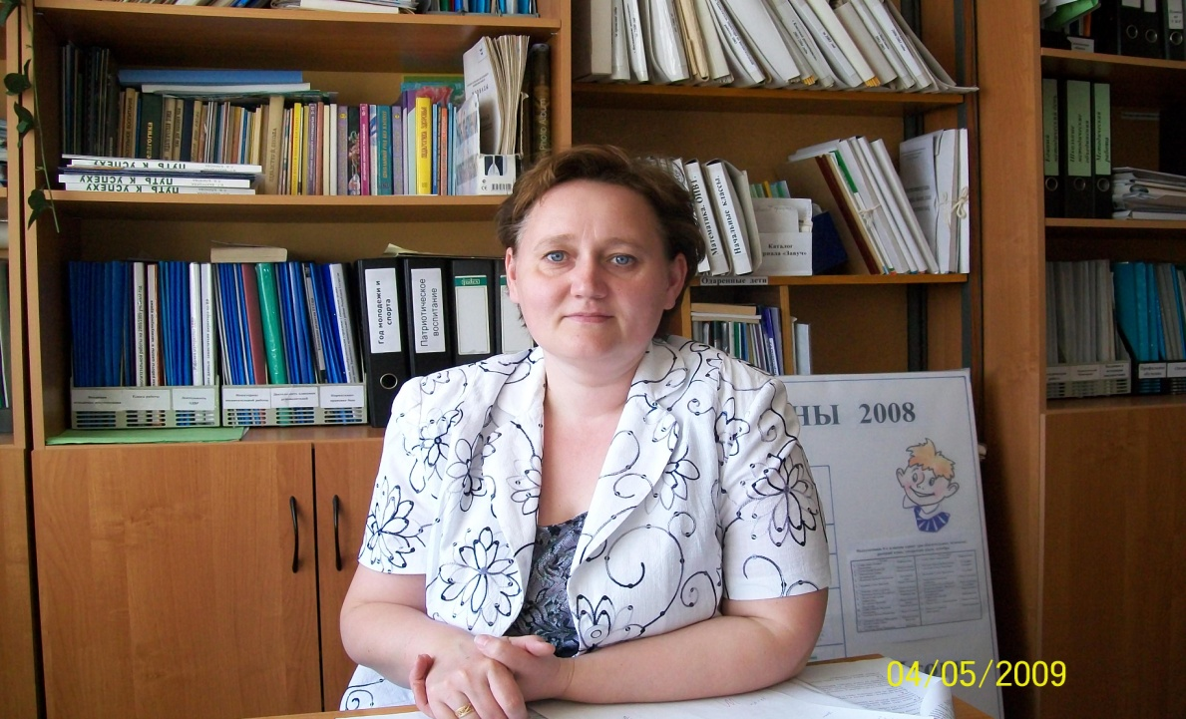
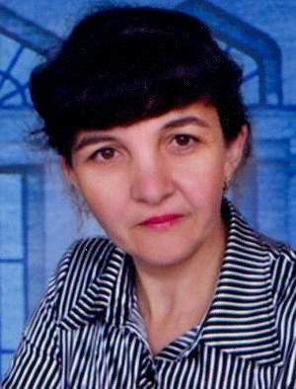
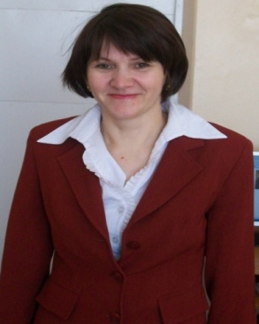
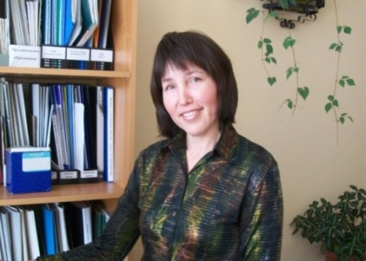

УСПЕХИ НАШИХ ПЕДАГОГОВ
Зональная научно – практическая конференция
«Совершенствование воспитательной работы в ОУ в рамках реализации национально – образовательной инициативы «Наша новая школа» - 2010
Вырупаева Ю.А. - 2 место
Республиканская гуманитарная научная конференции «Глобализация – реальность современного мира» - 2010
Ахметова Ф.Р. - 1 место
Миннуллина Л.Р. - 2 место
Республиканский конкурс научно-исследовательских работ, посвященных Году Учителя, в номинации «За внедрение инновационных технологий в образовательное пространство учебных заведений» - 2010
Юсупова Г. – 1 место
Всероссийская научно – практичская конференция «Инновационное развитие агропромышленного комплекса»
Шайхутдинов З.К. - выступление

Slide 12


НАШИ УСПЕХИ
Зональный конкурс научно–исследовательских работ учащихся
«Без тарихта эзлебез» -2010
Хузиахметова Нафиса – 3 место
Учитель: Юсупова Г.Р.
Шамгунов Рафак – 3 место
Учитель: Ахметова Ф.Р.
VI Международная научно – практическая Интернет-конференция
«Альянс наук: ученый – ученому»-2011
Сафарова Р.
Научный руководитель: Шайхутдинов З.К.

Slide 13
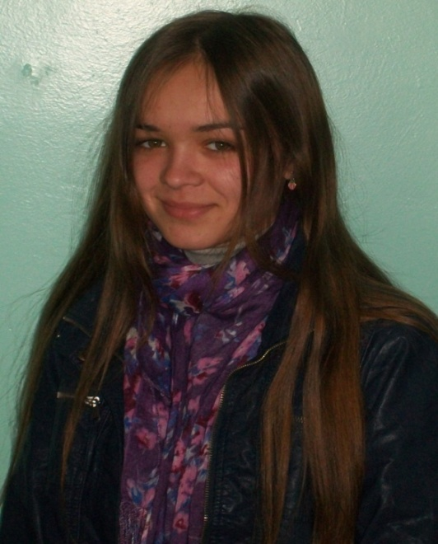
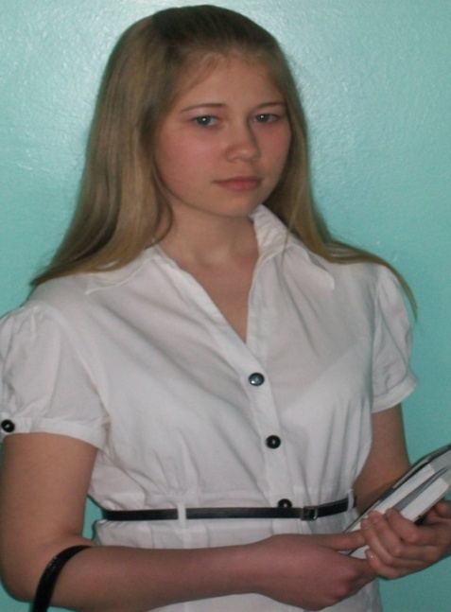
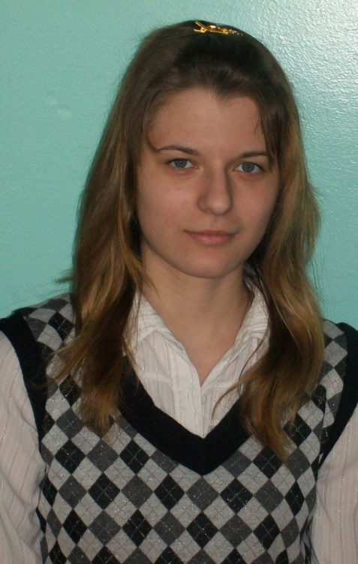
2008 год - участницы 67-ой научной конференции КГАУ
2009 год - участницы 68-ой научной конференции КГАУ
Крот Надежда – 2 место.
Макарова Карина – 2 место.
Белова Юлия - участие.
2010 год - участницы 69-ой студенческой (региональной) научной конференции КГАУ «Студенческая наука – аграрному производству»
Крот Надежда – 2 место.
Макарова Карина – 1 место (кафедрального уровня).
Научный руководитель: Шайхутдинов Зуфар Каримуллович.

Slide 14
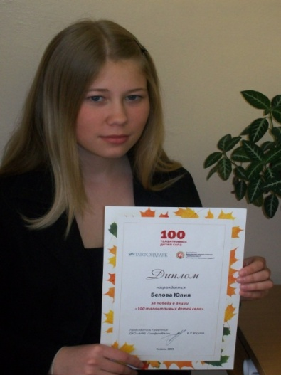
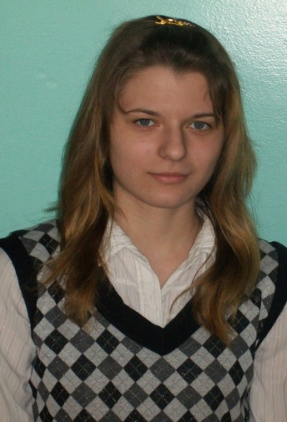


Белова Юлия - Победитель
республиканского конкурса
«100 талантливых детей села» - 2009
ОАО «АИКБ «Татфондбанк»
Белова Юлия; Крот Надежда
Победители республиканского конкурса
«100 талантливых детей села» - 2010
ОАО «АИКБ «Татфондбанк»
при содействии
Министерства сельского хозяйства и продовольствия РТ
Министерства
образования и науки РТ

